Slide 1
В Е С Ё Л О Е
П У Т Е Ш Е С Т В И Е !

Slide 2







КАССА

Slide 3
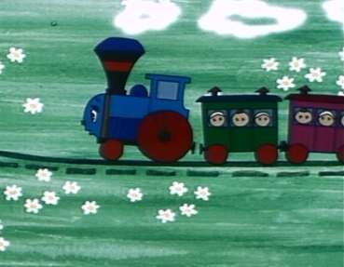



Slide 4

З А Г А Д К И Н О
?
?
?
?

Slide 6

С Ч И Т А Й - К А
4+1
5-1
3+2
10-2

Slide 8


ЗДОРОВЕЙСК

Slide 10
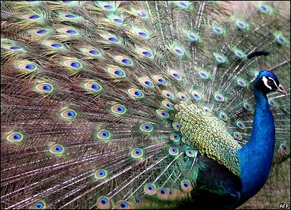
БУКВАРНАЯ
па
ко
но
ли
вар
са

Slide 12
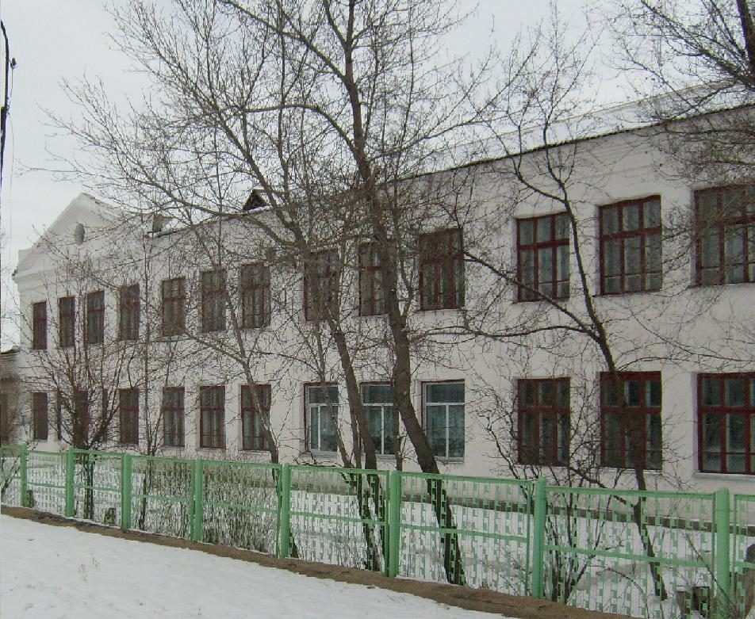
Родная школа

